Slide 1
Opakované školení BOZP a PO

Slide 2
Úvod
Co je to BOZP?
Bezpečnost a ochrana zdraví při práci.
O čem je BOZP?
O prevenci a ochraně zaměstnanců před úrazy a jiným poškozením zdraví, předcházení škodám, příjemném a produktivním pracovním prostředí.
Proč je BOZP důležitá?
V práci trávíme významnou část svého života.
Kdo je za BOZP zodpovědný?
Zaměstnavatel za své zaměstnance a všechny osoby na svém pracovišti, všichni vedoucí za své podřízené a každý zaměstnanec sám za sebe a za své kolegy.

Slide 3
Základní právní a ostatní předpisy k zajištění BOZP (v platném znění)
Zákon č. 262/2006 Sb., zákoník práce,
Zákon č. 258/2000 Sb., o ochraně veřejného zdraví,
Zákon č. 309/2006 Sb., kterým se upravují další požadavky bezpečnosti a ochrany zdraví při práci v pracovněprávních vztazích a o zajištění bezpečnosti a ochrany zdraví při činnosti nebo poskytování služeb mimo pracovněprávní vztahy,
Směrnice MU č. 10/2009 Stanovení organizace zabezpečení BOZP na MU,
Provozní řády objektů – Směrnice děkana č. 1/2010 a č. 2/2010

Slide 4
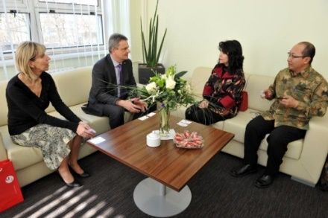
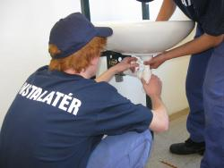
Zákoník práce § 101 Předcházení ohrožení života a zdraví při práci
Péče o bezpečnost a ochranu zdraví při práci uložená zaměstnavateli je nedílnou a rovnocennou součástí pracovních povinností vedoucích zaměstnanců na všech stupních řízení v rozsahu pracovních míst, která zastávají.
Povinnost zaměstnavatele zajišťovat bezpečnost a ochranu zdraví při práci se vztahuje na všechny fyzické osoby, které se s jeho vědomím zdržují na jeho pracovištích (studenti, návštěvy, externí dodavatelé apod.).
Náklady spojené se zajišťováním bezpečnosti a ochrany zdraví při práci je povinen hradit zaměstnavatel; tyto náklady nesmějí být přenášeny přímo ani nepřímo na zaměstnance.

Slide 5
Zákoník práce § 101 Předcházení ohrožení života a zdraví při práci
Zaměstnavatel je povinen zajistit bezpečnost a ochranu zdraví zaměstnanců při práci s ohledem na rizika možného ohrožení jejich života a zdraví, která se týkají výkonu práce (dále jen „rizika“).
RIZIKO
Nejhorší předpokládaný následek a pravděpodobnost, příp. četnost jeho výskytu
→ poranění páteře.
ZDROJ RIZIKA
Nebezpečná vlastnost nebezpečného činitele.
OPATŘENÍ
Dodržování zásad bezpečné manipulace s břemeny.
Dodržování stanovených hmotnostních limitů.
NEBEZEPČNÝ ČINITEL
→ břemeno.

Slide 6
Zákoník práce § 103 Povinnosti zaměstnavatele
nepřipustit, aby zaměstnanec vykonával zakázané práce a práce, jejichž náročnost by neodpovídala jeho schopnostem a zdravotní způsobilosti,
informovat zaměstnance o tom, do jaké kategorie byla jím vykonávaná práce zařazena → všichni zaměstnanci PdF MU jsou zařazeni do kategorie 1, tzn. práce, při nichž dle současného poznání není pravděpodobný nepříznivý vliv na zdraví (práce nerizikové).
zajistit, aby práce v případech stanovených zvláštním právním předpisem vykonávali pouze zaměstnanci, kteří mají platný zdravotní průkaz, kteří se podrobili zvláštnímu očkování nebo mají doklad o odolnosti vůči nákaze,

Slide 7
Zákoník práce § 103 Povinnosti zaměstnavatele
sdělit zaměstnancům, u kterého poskytovatele pracovnělékařských služeb (dále jen „PLS“) jim budou poskytnuty PLS a jakým druhům očkování a jakým pracovnělékařským prohlídkám a vyšetřením jsou povinni se podrobit, umožnit zaměstnancům podrobit se těmto očkováním, prohlídkám a vyšetřením ve stanoveném rozsahu,
MUDr. Zora Hlinomazová nebo registrující poskytovatel v oboru všeobecné praktické lékařství, tj. praktický lékař zaměstnance (zaměstnanci zařazeni v kategorii 1).
Druhy pracovnělékařských prohlídek:
Vstupní – před uzavřením pracovního poměru,
Periodická – do 50 let 1x/6 let, nad 50 let 1x/4 roky (výjimka např. elektrikáři, svářeči, řidiči apod.),
Mimořádná – po přerušení výkonu práce na dobu delší než 6 měs., na žádost zaměstnance či zaměstnavatele.

Slide 8
Zákoník práce § 103 Povinnosti zaměstnavatele
nahradit zaměstnanci, který se podrobí pracovnělékařské prohlídce, vyšetření nebo očkování případnou ztrátu na výdělku, a to ve výši průměrného výdělku, popřípadě ve výši rozdílu mezi náhradou mzdy nebo platu podle § 192 ZP nebo nemocenským a průměrným výdělkem,
zajistit zaměstnancům dostatečné a přiměřené informace a pokyny o BOZP, zejména formou seznámení s riziky, výsledky vyhodnocení rizik a s opatřeními na ochranu před působením těchto rizik, která se týkají jejich práce a pracoviště (viz dokument Hodnocení rizik, Říjen 2011),
umožnit zaměstnanci nahlížet do evidence, která je o něm vedena v souvislosti se zajišťováním BOZP,

Slide 9
Zákoník práce § 103 Povinnosti zaměstnavatele
nepoužívat takového způsobu odměňování prací, při kterém jsou zaměstnanci vystaveni zvýšenému nebezpečí újmy na zdraví a jehož použití by vedlo při zvyšování pracovních výsledků k ohrožení bezpečnosti a zdraví zaměstnanců,
zajistit zaměstnancům poskytnutí první pomoci (lékárničky – na pracovištích, a dále na vrátnicích P9 a P31 a na výdejním pultu knihovny – CVIDOS),
zajistit dodržování zákazu kouření na pracovištích stanoveného zvláštními právními předpisy – zákaz kouření je v celém areálu PdF.

Slide 10
Zákoník práce § 103 Povinnosti zaměstnavatele
zajistit zaměstnancům školení o právních a ostatních předpisech k zajištění BOZP a soustavně vyžadovat a kontrolovat jejich dodržování,
Vstupní školení – při nástupu zaměstnance do práce; obecná část – provádí referent BOZP a PO, konkrétní na pracovišti – provádí vedoucí,
Opakovaná školení – 1x/2roky, provádí vedoucí zaměstnanec;
Školení „řidičů referentů“ – zaměstnanci, kteří v rámci výkonu práce řídí motorové vozidlo, 1x/2roky; provádí autoškola (zajišťuje referent BOZP a PO),
Odborná školení – např. elektrikáři, svářeči, obsluha tlakových nádob a další; zajišťuje referent BOZP a PO.

Slide 11
Zákoník práce § 104 Osobní ochranné pracovní prostředky, pracovní oděvy a obuv, mycí, čisticí a dezinfekční prostředky a ochranné nápoje
Není-li možné rizika odstranit nebo dostatečně omezit prostředky kolektivní ochrany nebo opatřeními v oblasti organizace práce, je zaměstnavatel povinen poskytnout zaměstnancům OOPP (dle Směrnice děkana č. 4/2010).
OOPP musí chránit zaměstnance před riziky, nesmí ohrožovat jejich zdraví, nesmí bránit při výkonu práce a musí splňovat požadavky stanovené zvláštním právním předpisem.
Pokud oděv nebo obuv podléhá při práci mimořádnému opotřebení nebo znečištění nebo plní ochrannou funkci, přísluší zaměstnanci pracovní oděv nebo obuv.
Zaměstnavatel je povinen poskytovat zaměstnancům mycí, čisticí a dezinfekční prostředky; na pracovištích s nevyhovujícími mikroklimatickými podmínkami, v rozsahu a za podmínek stanovených prováděcím právním předpisem, též ochranné nápoje (dle Směrnice děkana č. 4/2010).

Slide 12
Zákoník práce § 106 Práva a povinnosti zaměstnanců
Zaměstnanec má právo na zajištění BOZP, na informace o rizicích jeho práce a na informace o opatřeních na ochranu před jejich působením.
Zaměstnanec je oprávněn odmítnout výkon práce, o níž má důvodně za to, že bezprostředně a závažným způsobem ohrožuje jeho život nebo zdraví, popřípadě život nebo zdraví jiných fyzických osob.
Každý zaměstnanec je povinen dbát podle svých možností o svou vlastní bezpečnost, o své zdraví i o bezpečnost a zdraví fyzických osob, kterých se bezprostředně dotýká jeho jednání, případně opomenutí při práci.
Znalost základních povinností vyplývajících z právních a ostatních předpisů a požadavků zaměstnavatele k zajištění bezpečnosti a ochrany zdraví při práci je nedílnou a trvalou součástí kvalifikačních předpokladů zaměstnance.

Slide 13
Zákoník práce § 106 Práva a povinnosti zaměstnanců
Zaměstnanec má právo a povinnost podílet se na vytváření bezpečného a zdraví neohrožujícího pracovního prostředí.
Každý zaměstnanec je povinen:
účastnit se školení zajišťovaných zaměstnavatelem zaměřených na BOZP včetně ověření svých znalostí,
podrobit se preventivním prohlídkám, vyšetřením nebo očkováním,
dodržovat právní a ostatní předpisy a pokyny zaměstnavatele k zajištění BOZP, s nimiž byl řádně seznámen,
řídit se zásadami bezpečného chování na pracovišti a informacemi zaměstnavatele,

Slide 14
Zákoník práce § 106 Práva a povinnosti zaměstnanců
Každý zaměstnanec je povinen:
dodržovat při práci stanovené pracovní postupy, používat stanovené pracovní prostředky, dopravní prostředky, OOPP a ochranná zařízení a svévolně je neměnit a nevyřazovat z provozu,
nepožívat alkoholické nápoje a nezneužívat jiné návykové látky a nekouřit na pracovišti.
podrobit se na pokyn oprávněného vedoucího zaměstnance písemně určeného zaměstnavatelem zjištění, zda není pod vlivem alkoholu nebo jiných návykových látek – na MU jsou oprávněni všichni vedoucí zaměstnanci (dle směrnice rektora č. 10/2009).

Slide 15
Zákoník práce § 106 Práva a povinnosti zaměstnanců
Každý zaměstnanec je povinen:
oznamovat svému nadřízenému vedoucímu zaměstnanci nedostatky a závady na pracovišti, které ohrožují nebo by bezprostředně a závažným způsobem mohly ohrozit bezpečnost nebo zdraví zaměstnanců při práci, zejména hrozící vznik mimořádné události,
s ohledem na druh jím vykonávané práce se podle svých možností podílet na odstraňování nedostatků,
bezodkladně oznamovat svému nadřízenému vedoucímu zaměstnanci svůj pracovní úraz, pokud mu to jeho zdravotní stav dovolí, a pracovní úraz jiného zaměstnance, popřípadě úraz jiné fyzické osoby, jehož byl svědkem, a spolupracovat při objasňování jeho příčin.

Slide 16
Pracovní úrazy a nemoci z povolání
Pracovní úraz je poškození zdraví nebo smrt zaměstnance, došlo-li k nim nezávisle na jeho vůli krátkodobým, náhlým a násilným působením zevních vlivů při plnění pracovních úkolů nebo v přímé souvislosti s ním.
Jako pracovní úraz se posuzuje též úraz, který zaměstnanec utrpěl pro plnění pracovních úkolů (např. napadení pedagoga studentem).
Pracovním úrazem není úraz, který se zaměstnanci přihodil na cestě do zaměstnání a zpět.
Nemocemi z povolání jsou nemoci uvedené ve zvláštním právním předpisu.

Slide 17
Jak postupovat při vzniku pracovního úrazu?
Zajistit bezpečnost – vypnout el. proud, zařízení, označit nebezpečné místo, zamezit vstupu apod.
Poskytnout první pomoc.
Lékárničky – na pracovišti, vrátnice P9, P31, výdejní pult knihovny
Zdravotnická záchranná služba: 155 (z pevné linky 0155)
Ponechat místo úrazu beze změn.
Bezodkladně ohlásit úraz vedoucímu pracoviště (v případě úrazu studenta, pedagogickému dozoru), který vyšetří příčiny a okolnosti vzniku úrazu a nahlásí úraz také referentovi BOZP a PO.
Vedoucí neprodleně zaeviduje úraz – vyplní informační list o úrazu¹, který předá referentovi BOZP a PO.
V případě vzniku pracovní neschopnosti vyhotoví vedoucí ve spolupráci s referentem BOZP a PO záznam o úrazu².
Vedoucí je povinen přijmout opatření proti opakování úrazu.
¹ v lékárničkách a na vrátnicích, příp. na dokumentovém serveru PdF/BOZP a PO/úrazy
² na dokumentovém serveru PdF/BOZP a PO/úrazy

Slide 18
Zákoník práce § 269 Odpovědnost za škodu při pracovních úrazech
Zaměstnavatel je povinen nahradit zaměstnanci škodu nebo nemajetkovou újmu vzniklou pracovním úrazem, jestliže škoda nebo nemajetková újma vznikla při plnění pracovních úkolů nebo v přímé souvislosti s ním.
Druhy náhrad
a) ztrátu na výdělku,
b) bolest a ztížení společenského uplatnění,
c) účelně vynaložené náklady spojené s léčením,
d) věcnou škodu.
Dle § 270 se zaměstnavatel může odpovědnosti za škodu zprostit zčásti nebo zcela.

Slide 19
Zákoník práce § 322 – kontrola odborových orgánů
Zaměstnavatel je povinen:
zajistit možnost prověření toho, jak zaměstnavatel plní své povinnosti v péči o BOZP a zda soustavně vytváří podmínky pro bezpečnou a zdraví neohrožující práci,
zajistit možnost pravidelně prověřovat pracoviště a zařízení zaměstnavatelů pro zaměstnance a kontrolovat hospodaření zaměstnavatelů s osobními ochrannými pracovními prostředky,
zajistit možnost prověření toho, zda zaměstnavatel řádně vyšetřuje pracovní úrazy,
zajistit možnost účastnit se zjišťování příčin pracovních úrazů a nemocí z povolání, popřípadě je objasňovat,
umožnit zúčastňovat se jednání o otázkách bezpečnosti a ochrany zdraví při práci.

Slide 20
Pracovní podmínky žen ZP § 238-242, §41; vyhláška č. 180/2015 Sb.
Týká se těhotných žen, žen, které kojí a žen – matek do konce devátého měsíce po porodu.
Seznam zakázaných prací je uveden ve vyhlášce č. 180/2015 Sb.
PdF se týká:
Hmotnostní limity pro ruční manipulaci s břemenem těhotnými ženami:
Občasná manipulace 10 kg
Častá manipulace 5 kg
Vsedě 2 kg

Slide 21
Pracovní podmínky žen ZP § 238-242, §41; vyhláška č. 180/2015 Sb.
PdF se dále týká:
Těhotným ženám jsou zakázány práce:
spojené s expozicí chemickým látkám nebo směsím
způsobujícím akutní nebo chronické otravy,
klasifikovanými jako karcinogen kat. 1, 2 nebo 3,
klasifikovanými jako mutagen kat. 1, 2 nebo 3,
toxickým pro reprodukci s účinkem na plod v těle matky kat. 1, 2 nebo 3,
senzibilizujícím dýchací cesty nebo kůži,
ve výškách nad 1,5 m nad volnou hloubkou přesahující 1,5 m nebo na souvislé ploše, jejíž sklon od vodorovné roviny je 10 stupňů a větší.

Slide 22
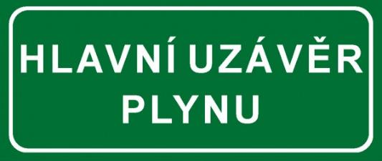
Bezpečnostní značení
ZÁKAZ
VÝSTRAHA
BEZPEČÍ
PŘÍKAZ

Slide 23
Bezpečnostní značení
ZNAČKY POŽÁRNÍ
HYDRANT
HASICÍ PŘÍSTROJ
TLAČÍTKO EPS
¹ EPS – elektrická požární signalizace

Slide 24
Bezpečnost v dopravě Zákon č. 361/2000 Sb., o provozu na pozemních komunikacích
Chodec musí užívat především chodníku nebo stezky pro chodce.
Kde není chodník nebo je-li neschůdný, chodí se po levé krajnici, a kde není krajnice nebo je-li neschůdná, chodí se co nejblíže při levém okraji vozovky.
Je-li blíže než 50 m křižovatka s řízeným provozem, přechod pro chodce, místo pro přecházení vozovky, nadchod nebo podchod vyznačený dopravní značkou "Přechod pro chodce", "Podchod nebo nadchod", musí chodec přecházet jen na těchto místech. Na přechodu pro chodce se chodí vpravo.
Drž se zásady vidět a být viděn.

Slide 25
Bezpečnost v dopravě
Základní požadavky na řízení motorového vozidla (služebního i soukromého) pro služební účely:
platné školení řidičů „referentů“ (platnost si můžete ověřit v Inetu: Personalistika a mzdy/Personalistika/Osobní přehledy/Osobní data),
řádné seznámení s návodem k obsluze vozidla (umístěny na dokumentovém serveru: PdF Pedagogická fakulta/BOZP a PO/Návody k obsluze),
zaměstnanec je povinen dodržovat maximální dobu řízení, tj. 4,5 hodiny, pak
bezpečnostní přestávka v trvání nejméně 30 minut,
během bezpečnostní přestávky nesmí řidič vykonávat žádnou činnost vyplývající z jeho pracovních povinností.

Slide 26
Používání elektrických zařízení
Používat se smí jen zařízení schválené zaměstnavatelem, tj. pravidelně revidované a kontrolované.
Rizika
Úraz elektrickým proudem
Požár nebo popálení
Mechanická nebezpečí (např. rotující části)
Záření, unikající plyny, exploze
Radiace a chemická nebezpečí
Rizika spojená s používáním konkrétního elektrického zařízení, pokyny pro bezpečnou údržbu, případně požadavky na použití OOPP, najdete v dokumentaci výrobce (manuál, návod k obsluze apod.).

Slide 27
Používání elektrických zařízení
Zásady bezpečné obsluhy:
Před každým použitím zařízení zkontrolujte.
Řiďte se manuálem či návodem k obsluze od výrobce.
Do sítě zapojujte zařízení vždy pouze s vypnutým vypínačem.
Dodržujte minimální vzdálenost pro odstup od hořlavých látek (dle návodu).
Chraňte zařízení před vodou a mechanickým poškozením.
Při přenášení zařízení vždy odpojte od sítě.
Nepřenášejte a nezvedejte spotřebiče za přívodní kabely.

Slide 28
Používání elektrických zařízení
Zakázané činnosti:
laické opravy,
obsluhovat zařízení mokrýma rukama,
přetěžovat zařízení nad technické parametry výrobce,
odstraňovat kryty,
zakrývat větrací otvory,
vést pohyblivé el. přívody přes ostré hrany, namáhat je tahem.

Slide 29
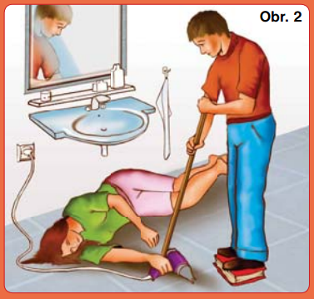
Poskytnutí první pomoci při úrazu el. proudem
Na 1. místě je naše bezpečnost – nedotýkáme se postiženého!
Vypneme elektrický proud (hl. jistič, hl. vypínač).
Pokud to není možné postupujeme podle obrázku:
postavíme se na nevodivý materiál,
použijeme nevodivý předmět (např. rukojeť koštěte) odsuneme jím postiženého od zdroje el. proudu či samotný zdroj od těla.
Zkontrolujeme stav postiženého – vědomí a dýchání.
Přivoláme zdravotnickou záchrannou službu – 155, z pevné linky 0155 (příp. 112,0112)
Řídíme se pokyny operátora – asistovaná první pomoc.

Slide 30
Manipulace s břemeny
Nesprávná manipulace s břemeny je jednou z nejčastějších příčin pracovních úrazů. Nepodceňujte ji!
Rizika
Pád při chůzi s břemenem (zakopnutí, uklouznutí, klopýtnutí apod.)
Pád, převržení, sesunutí břemene na pracovníka (špatné uložení, ztráta stability břemene)
Zhmoždění a naražení prstů, končetin při vysmeknutí břemene z ruky, při ukládání na místo uložení,
Poškození páteře, kyčelních, kolenních aj. kloubů, vznik kýly, natržení svalů apod. (nedodržování hmotnostních limitů, nesprávná manipulace s břemeny)

Slide 31
Manipulace s břemeny
Hmotnostní limity pro ruční manipulaci s břemeny
Max. 50 kg
občasná¹ manipulace
Max. 30 kg
častá² manipulace
Max. 5 kg
manipulace vsedě
Max. 20 kg
občasná¹ manipulace
Max. 15 kg
častá² manipulace
Max. 3 kg
manipulace vsedě
1 bal. s kancelářským papírem = cca 2,5 kg – krabice, tj. 5 bal. = 12,5 kg
¹ přerušované zvedání a přenášení nepřesahující souhrnně 30 min. za 8hodinovou pracovní směnu.
² přerušované zvedání a přenášení přesahující souhrnně 30 min. za 8hodinovou pracovní směnu.

Slide 32
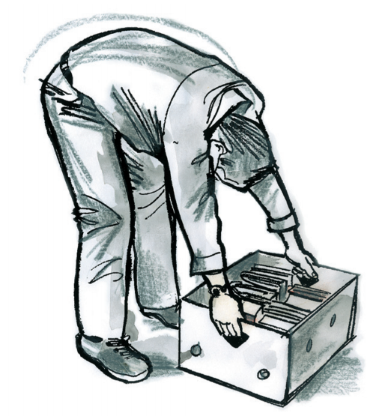
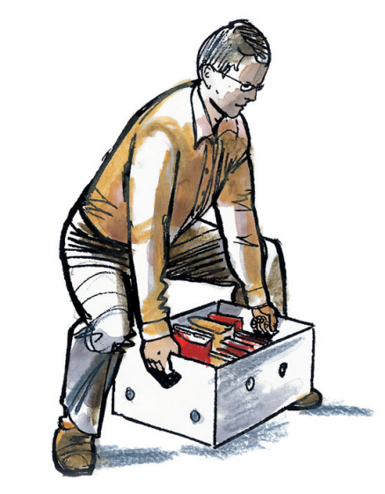
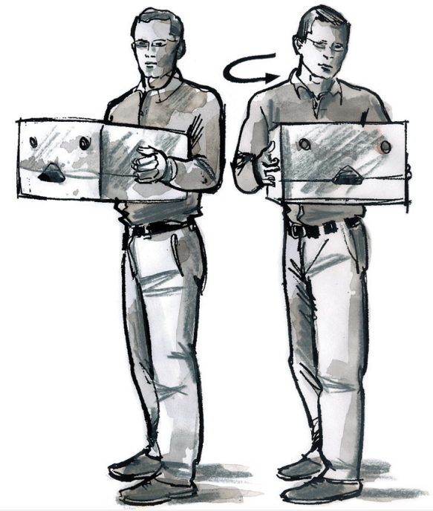
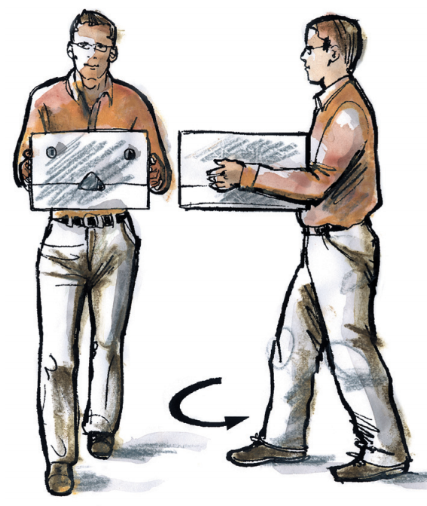
Manipulace s břemeny
Zásady správné manipulace
Správné zvedání břemen
nohy lehce od sebe, nakroč ve směru pohybu,
kolena a kyčle mírně pokrč a zpevni,
břišní a pánevní svalstvo zpevni,
trup vzpřímený, lehce skloněný dopředu
pevný a bezpečný úchop
břemeno drž co nejblíže trupu
při zvedání se zapínají především silné svaly nohou
TAK NE!
Nezvedej břemena zády a daleko od trupu.
SPRÁVNÉ OTÁČENÍ
Otáčej se pomocí chodidel a kyčlí (přešlapováním).
NESPRÁVNÉ OTÁČENÍ
Neotáčej se trupem.

Slide 33
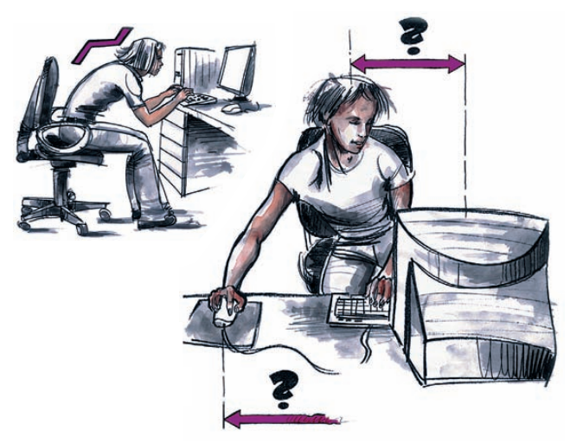
Práce s počítačem
Bolesti zad, šíje, krční páteře, hlavy, zápěstí apod. (nesprávné umístění monitoru, nesprávná pracovní poloha).
Únava očí, poruchy zraku, pálení očí apod. (dlouhodobé sledování monitoru).
Stlačený žaludek, stehenní svaly, žíly na spodní straně stehen – porucha prokrvování podkolenní jamek.
Syndrom karpálního tunelu, zánět šlach, tenisový loket ad. (drobné opakované pohyby).
Rizika
TAKTO
NE!

Slide 34
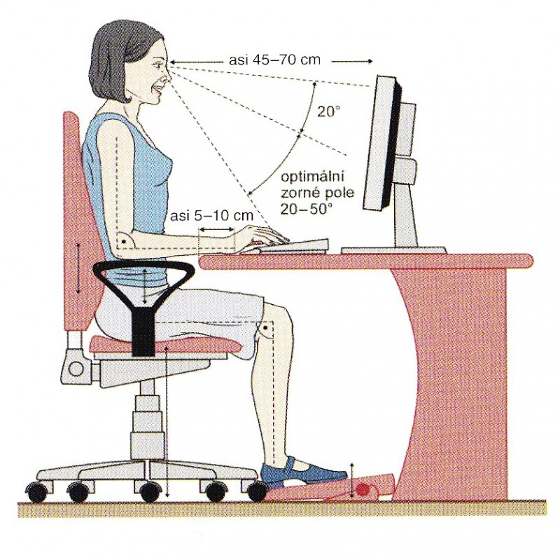
Práce s počítačem
MONITOR
Eliminujte odrazy (svítidla, okno).
Vzdálenost od očí min. 45 cm.
Horní hrana nejvýše ve výšce očí.
Umístění přímo před sebe, ne do stran!
Pravidelně čistěte.
Zásady ergonomie
POLOHA TĚLA
Sed se vzpřímenými zády.
Sedák nastavený tak, aby podpíral záda.
Ramena uvolněná.
Lokty a kolena by měly svírat úhel cca 90°.
POLOHA NOHOU
Kolena mírně od sebe, chodidla pevně na podložce.

Slide 35
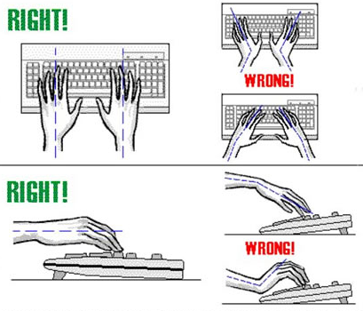
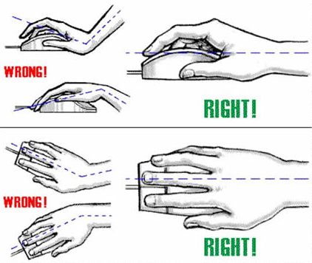
Práce s počítačem
Zásady ergonomie
POLOHA ZÁPĚSTÍ

Slide 36
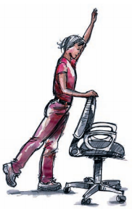
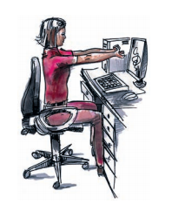
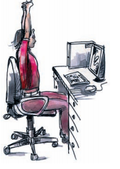
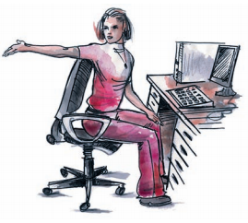
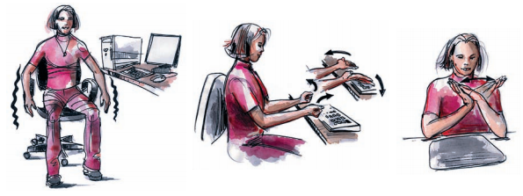
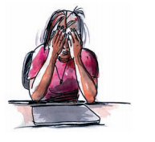
Protahovací cviky

Slide 37
Práce ve výškách Žebříky, schůdky
Bez speciálního školení je povoleno provádět pouze jednoduché práce a to jen za předpokladu, že jsou dodrženy tyto základní bezpečnostní pokyny:
Pro výstup do výšky používejte pouze zařízení k tomu určené – schůdky, žebřík, sloní noha apod.
Nikdy nepoužívejte židle, stoly, radiátory, regály apod.!
Zařízení pro výstup před každým použitím zkontrolujte.
Na zařízení pro výstup vstupujte pouze v pevné obuvi.
Ujistěte se, že podlaha pod zařízením pro výstup je pevná, suchá, rovná a volná (bez překážek - kabely, předměty apod.).
Pokud pracujete na zařízení pro výstup s nářadím, nůžkami apod., zajistěte je proti pádu.

Slide 38
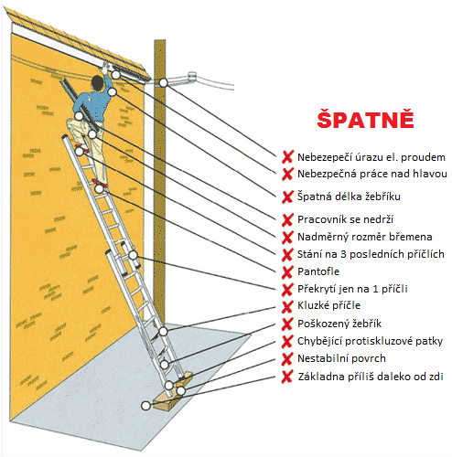
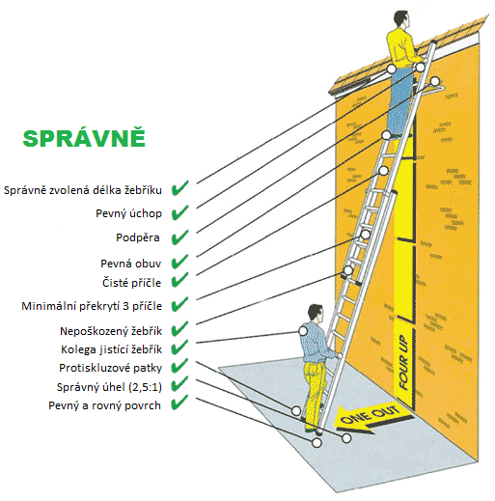
Práce ve výškách Žebříky, schůdky

Slide 39
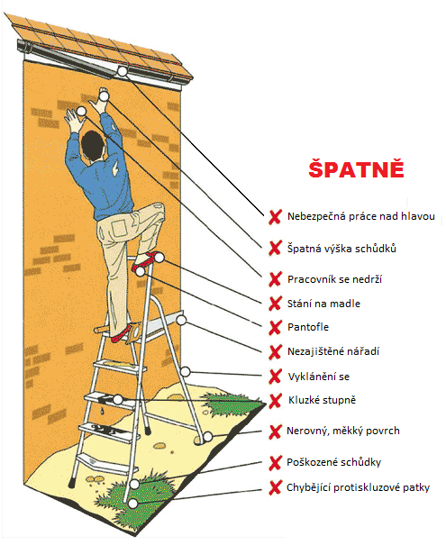
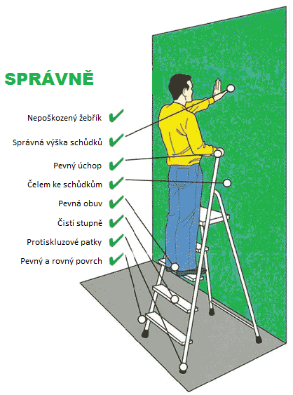
Práce ve výškách Žebříky, schůdky

Slide 40
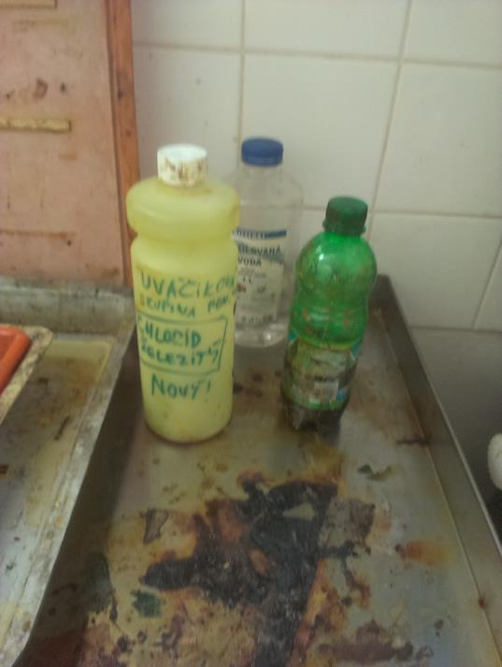
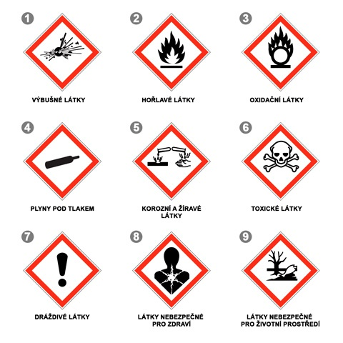
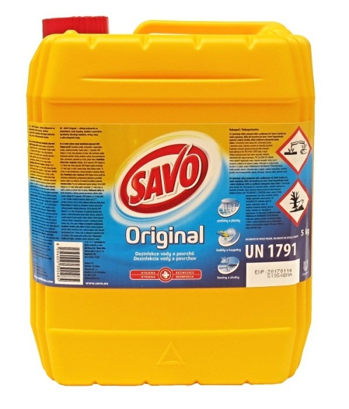
Nebezpečné chemické látky a směsi Čisticí prostředky, barvy, laky, oleje, pohonné hmoty apod.
Rizika
dána vlastnostmi těchto látek a směsí (hořlavé, žíravé, dráždivé, karcinogenní apod.)

Slide 41
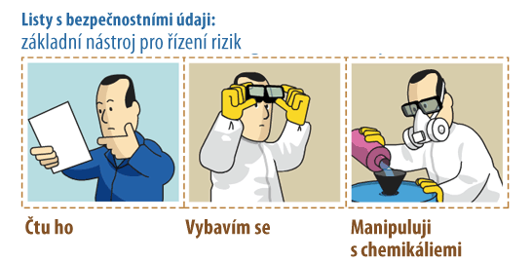
Nebezpečné chemické látky a směsi Čisticí prostředky, barvy, laky, oleje, pohonné hmoty apod.
Před manipulací s těmito látkami a směsmi musí být pracovník seznámen s nebezpečnými vlastnostmi - uvedeno v bezpečnostních listech.
Jsou-li v bezpečnostním listu předepsány osobní ochranné pracovní prostředky pracovník je musí používat.

Slide 42
Nebezpečné chemické látky a směsi (NChLaS) Čisticí prostředky, barvy, laky, oleje, pohonné hmoty apod.
Obal NChLaS nesmí mít podobnou úpravu nebo provedení jako obal pro potraviny, krmiva, léčivé přípravky nebo kosmetické prostředky.
Používejte originální obaly!

Slide 43
Požární ochrana (PO)

Slide 44
Základní právní a ostatní předpisy k zajištění PO (v platném znění)
Zákon č. 133/1985 Sb., o požární ochraně
Vyhláška MV ČR č. 246/2001 Sb. o stanovení podmínek požární bezpečnosti a výkonu státního požárního dozoru (vyhláška o požární prevenci)
Směrnice MU č. 4/2005 Organizace zabezpečení požární ochrany na MU
Provozní řády objektů – Směrnice děkana č. 1/2010 a č. 2/2010
Požární poplachové směrnice
Požární řády (přílohy provozních řádů objektů)
Evakuační plány

Slide 45
Požární nebezpečí
Pravděpodobnost vzniku požáru nebo výbuchu s následným požárem.
Je dáno charakterem vykonávaných činností.
Zvýšené požární nebezpečí:
Poříčí 7 (budova B),
Poříčí 9 (budova A),
Poříčí 31a (CVIDOS).
Bez zvýšeného požárního nebezpečí:
Poříčí 31 (budova D)

Slide 46
Požární nebezpečí
Bez zvýšeného požárního nebezpečí
nízká pravděpodobnost vzniku požáru
stavebně jednoduchý objekt
krátké únikové cesty
jednoduchá evakuace
jednoduché podmínky pro případný zásah hasičů

Slide 47
Požární nebezpečí
Zvýšené požární nebezpečí
vyšší pravděpodobnost vzniku požáru
Stavebně složitější objekt – 7 a více podlaží
výskyt většího počtu osob
delší únikové cesty
složitější podmínky pro evakuaci
složitější podmínky pro případný zásah hasičů

Slide 48
Požární ochrana Povinnosti zaměstnanců
počínat si tak, aby nezavdal příčinu ke vzniku požáru (např. při používání tepelných, elektrických, plynových a jiných spotřebičů, hořlavých látek, otevřeného ohně apod.)
dodržovat předpisy (zejména v požární poplachové směrnice a požární řády a dále návody k obsluze), stanovené pracovní a technologické postupy, vydané příkazy, zákazy a pokyny týkající se PO,
oznámit vznik každého požáru na pracovišti přímému nadřízenému zaměstnanci,
zúčastnit se školení o PO a odborné přípravy požárních hlídek, pokud jsou jejich členy,

Slide 49
Požární ochrana Povinnosti zaměstnanců
znát rozmístění věcných prostředků PO (přenosných hasicích přístrojů) a umět je používat,
neodkladně hlásit svému nadřízenému zaměstnanci závady PO, které zjistili a dle svých možností aktivně se zúčastnit na jejich odstranění,
nepoškozovat, neodstraňovat, nezneužívat nebo jinak nesnižovat účinnost zařízení a prostředků sloužících na ochranu před požáry, včetně příslušných bezpečnostních značek a nápisů.

Slide 50
Podmínky požární bezpečnosti Požární řád
Udržujte pořádek.
V celém areálu PdF je zákaz koření.
Je zakázáno používat soukromé (vnesené) nebo nezrevidované elektrické, či jiné spotřebiče.
Po skončení pracovní doby vypněte všechny elektrické spotřebiče, které nejsou dle návodu na obsluhu určeny k trvalému provozu (např. rychlovarné konvice, kávovary, mikrovlnné trouby apod.) a zhasněte světla.
K hasicím přístrojům, hydrantům a elektrickým rozvaděčům trvale udržujte volný přístup.
Zavírejte požární dveře, musí být trvale uzavřené a nesmí být blokovány proti uzavření.
Hořlavé kapaliny se smí skladovat pouze v originálních těsně uzavřených obalech (uzávěrem nahoru) na chladných, suchých a dobře větraných místech. Dále musí být skladovány mimo dosah zdrojů zapálení (např. otevřený oheň, statická elektřina, sluneční záření, jiskry apod.).

Slide 51
Podmínky požární bezpečnosti Požární řád
Všechny únikové cesty a východy udržujte trvale volné. Volná šíře nechráněných únikových cest musí být nejméně 2 únikové pruhy, tj. 110 cm.
Žádné dveře na únikových cestách nesmí být během provozní doby uzamčené.
V objektu není povoleno zvyšovat kapacitu osob např. vnášením dalších sedadel nebo sedáním na schodišťové stupně. V posluchárnách a učebnách je maximální počet osob stanoven instalovaným počtem lavic a sedadel.
V posluchárnách a učebnách je zakázáno do uliček mezi lavicemi nebo na schodiště odkládat jakékoliv předměty, které by zužovaly průchozí šířku či jakkoliv jinak bránily bezpečnému pohybu v uličkách či po schodech.
Na centrálním schodišti nesmí být umísťovány žádné další předměty. Povolení k umístění jakéhokoliv předmětu vydává vedoucí TPO po předchozím vyjádření referenta PO.

Slide 52
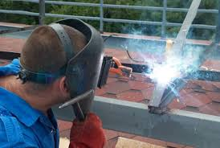
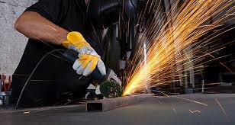
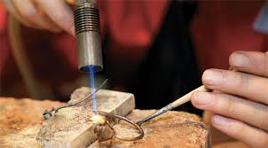
Práce se zvýšeným nebezpečím vzniku požáru
= práce s použitím otevřeného ohně nebo jiného zdroje zapálení (např. svařování, řezání kovů, pájení, horký vzduch apod.)
Lze provádět jen za podmínek daných vyhl. č. 87/2000 Sb. – zejména vystavit příkaz k takovéto práci a stanovit zajištění pracoviště.
Příkaz vystavuje vedoucí TPO po předchozím vyjádření referenta PO.

Slide 53
Zásady pro likvidaci požáru
HOŘENÍ
3 podmínky (složky) :
zápalná teplota
hořlavý materiál
kyslík
Hašení = odebrání kterékoliv složky.
Zápalná teplota
chladicí efekt - vodní, pěnový hasicí přístroj
Kyslík
„dusicí“ efekt – hasicí přístroj s náplní CO2, deka apod.
POŽÁR = každé nežádoucí hoření, při kterém došlo ke zranění či smrti osob nebo zvířat, anebo ke škodám na majetku. Za požár se považuje také nežádoucí hoření, při kterém byly osoby, zvířata, majetek nebo životní prostředí bezprostředně ohroženy.

Slide 54
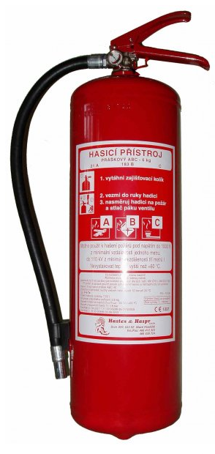
Hasicí přístroje
Práškový
Využití: univerzální - pro třídy požáru A, B, C, tj. pevné organické látky (dřevo, papír, textil), hořlavé kapaliny (alkoholy, benzín, barvy) a plyny (metan, propan, vodík).
Nepoužívat: zařízení pod el. proudem nad 1000 V
Účinná vzdálenost cca 2 m
Množství náplně: 6 kg
Hmotnost: 9,8 kg
Ukázka použití hasicího přístroje: https://www.youtube.com/watch?v=75JGyLvT5Fw

Slide 55
Hasicí přístroje
Vodní
Využití: pro třídu požáru A, tj. pevné organické látky (dřevo, papír, textil, hořlavé kapaliny rozpustné ve vodě – alkoholy, ketony)
Nepoužívat: zařízení pod el. proudem, hořlavé kapaliny
Účinná vzdálenost cca 4 m
Množství náplně: 9l
Hmotnost: 18,4 kg
Ukázka použití hasicího přístroje: https://www.youtube.com/watch?v=75JGyLvT5Fw

Slide 56
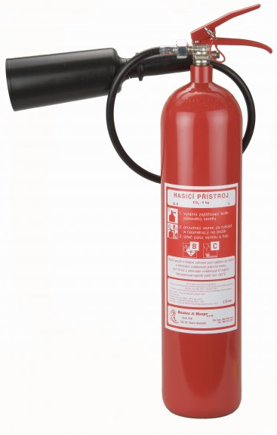
Hasicí přístroje
Sněhové (s náplní CO₂)
Využití: univerzální - pro třídy požáru B, C, tj. hořlavé kapaliny (alkoholy, benzín, barvy) a plyny (metan, propan, vodík), zařízení pod el. proudem.
Nepoužívat: sypké materiály
Upozornění: pozor na hašení v malých prostorech, CO₂ vytlačuje kyslík – hrozí ztráta vědomí)
Účinná vzdálenost cca 1,5 m
Množství náplně: 5 kg
Hmotnost: 16 kg
Ukázka použití hasicího přístroje: https://www.youtube.com/watch?v=75JGyLvT5Fw

Slide 57
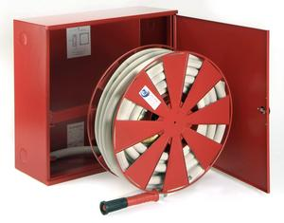
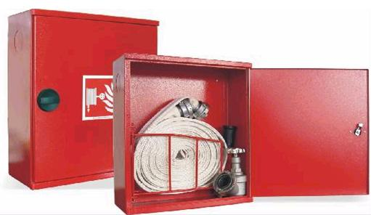
Hydranty
Na požáry většího rozsahu, bezpečná vzdálenost, vysoká účinnost hašení.
Plnoprůtokový hydrantový systém
Okamžité použití
Lze obsluhovat jednou osobou
Umístěny v objektu Poříčí 31a (CVIDOS)
„Klasický“ hydrantový systém
Před zavodněním nutné plně rozvinout hadici
Doporučena obsluha dvěma osobami – tlakové rázy.
Umístěny v objektech Poříčí 7 a 9

Slide 58
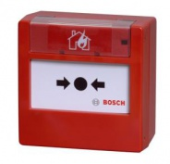
Jak postupovat při požáru? Požární poplachové směrnice
Každý, kdo zpozoruje požár, je povinen:
provést nutná opatření pro záchranu ohrožených osob.
je-li to možné, požár uhasit, nebo provést nutná opatření k zamezení jeho šíření (odstranění hořlavých látek, uzavření plynu – kahany, uzavření plakových lahví apod.).
nestačí-li na to vlastními silami nebo dostupnými prostředky, je povinen vyhlásit požární poplach, uvědomit o požáru osoby v jeho okolí.
Požární poplach se vyhlašuje :
automaticky čidlem EPS¹ (pouze CVIDOS),
použitím tísňového tlačítka EPS (pouze CVIDOS),
voláním „HOŘÍ! – HOŘÍ!“.
¹ EPS – elektrická požární signalizace
Tlačítko EPS

Slide 59
Jak postupovat při požáru? Požární poplachové směrnice
Ohlásit neodkladně zjištěný požár nebo zabezpečit jeho ohlášení na ohlašovnu požáru objektu – telefonicky nebo osobně:
OHLAŠOVNA POŽÁRU JE NA VRÁTNICI
POŘÍČÍ 31 (budova D) 1612 (549 49 1612)
POŘÍČÍ 7/9 (budova A) 1610 (549 49 1610)
případně ohlásit na
TÍSŇOVOU LINKU HASIČŮ 150 (0 150)
nebo
EMERGENCY CALL 112 (0 112)
a sdělit: kde hoří – co hoří – kdo volá – odkud volá

Slide 60
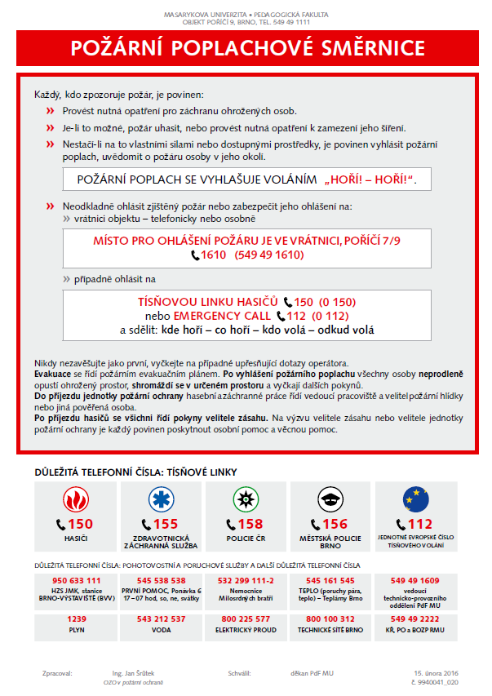
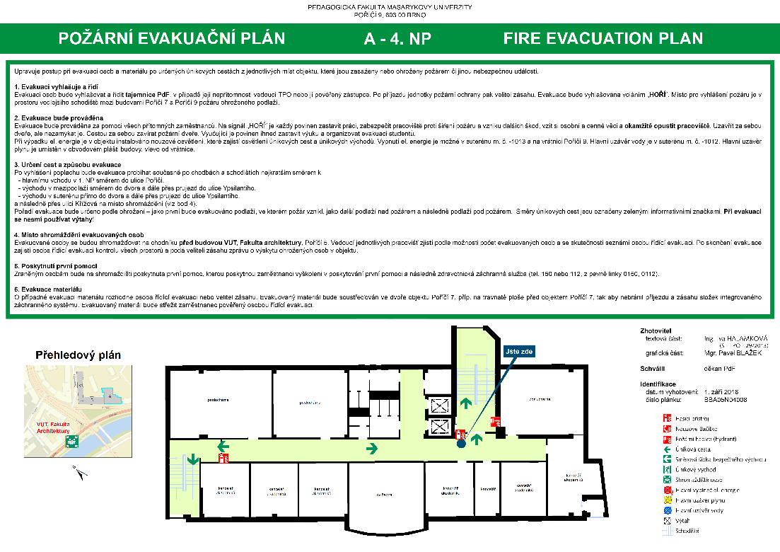
Evakuace Požární evakuační plány
Evakuace se řídí dle požárních evakuačních plánů, které jsou vyvěšeny společně s poplachovými směrnicemi na každém podlaží objektů Poříčí 7, 9 a 31a (CVIDOS) – řádně se s nimi seznamte (viz také dokumentový server).

Slide 61
Důležitá telefonní čísla
Při volání na tísňovou linku buďte struční, ale věcní, a informujte:
Co se stalo a jakého rozsahu událost je (popis události, co je ohroženo nebo zasaženo, jaký je počet postižených).
Kde přesně se událost stala (např. adresa – okres, obec, ulice, číslo popisné nebo orientační, nebo číslo silnice, kilometr, směr jízdy, popřípadě bližší určení ve volném terénu).
Své jméno a číslo telefonu, ze kterého voláte, a místo, odkud voláte.
Pak odpovídejte na dotazy operátora tísňové linky. Nikdy nepokládejte telefon jako první!
Po ukončení hovoru může být uskutečněn zpětný hovor pro ověření události nebo zpřesnění některých údajů, např. příjezdové trasy.

Slide 62
Jednotné evropské číslo tísňového volání
V ČR je svedena k Hasičskému záchrannému sboru ČR, propojuje základní složky integrovaného záchranného systému.
Lze identifikovat adresu pevné telefonní stanice či polohu mobilního telefonu při tísňovém volání.
Operátoři jsou schopni odbavovat tísňové hovory nejen v češtině, ale i angličtině a němčině.
Z mobilního telefonu se dá dovolat na linku 112 i v případě, že na daném místě není pokrytí signálu vašeho operátora. Musí však být dostupný signál jakéhokoliv jiného operátora.
Z mobilního telefonu lze volat i bez kreditu a ve většině států EU i bez SIM karty.
V zahraničí je při volání na linku 112 nutné znát alespoň základní pojmy v angličtině.

Slide 63
BOZP & optická iluze
Jsou vodorovné červené čáry rovné?
Situace nejsou bezpečné jen proto, že tak vypadají.

Slide 64
Do práce zdravý
PdF
Z práce zdravý

